Slide 1
DOM高级
主讲人：李佳阳

Slide 2
访问元素样式（style对象）
Style 对象代表一个单独的样式声明。通过style样式获取style特性中指定的样式。
eg：
<div id='myDiv' style='background-color:blue;width:10px; height:25px'>
</div>
在style特性中指定的样式信息可以通过下列代码获得：
var myDiv=document.getElementById('myDiv');
alert(myDiv.style.backgroundColor); //”bule” 横杠去掉，首字母大写
alert(myDiv.style.width); //”10px”
alert(myDiv.style.height); //”25px”

Slide 3
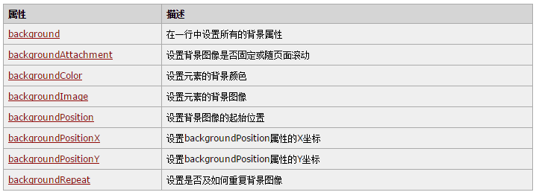
style对象
以下这些属性，都可以通过style对象来调用，从而到达动态改变css样式的目的
（这些都可以在W3C离线文档里面找到）

Slide 4
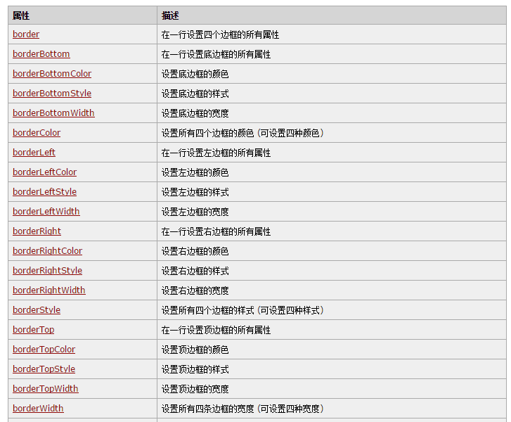
style对象
Style对象中的border属性

Slide 5
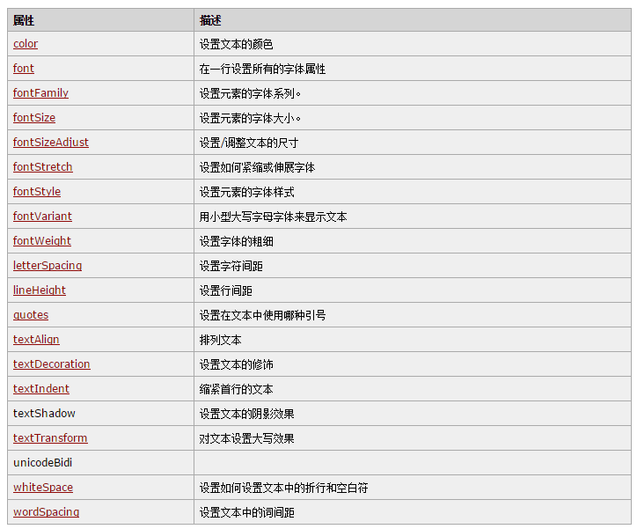
style对象
Style中的文本属性（详细内容请移至W3C离线文档查看）

Slide 6
offsetParent
只读属性 返回离当前元素最近的一个有定位属性的父节点
如果没有定位父级， 默认是body

Slide 7
offsetLeft
若无定位父级，则offsetLeft属性来返回元素的X坐标。
只读 属性 当前元素到定位父级的距离（偏移值）
到当前元素的offsetParent的距离
offsetLeft可以判断一个物体的跟document的左边距离，也就是浏览器左边缘。
obj.offsetLeft 指 obj 距离左方或上层控件的位置，整型，单位像素。

Slide 8
offsetTop
若无定位父级，则offsetTop属性来返回元素的Y坐标。
obj.offsetTop 指 obj 距离上方或上层控件的位置，整型，单位像素。

Slide 9
height
style.height //样式高
clientHeight //可视区高 -> 样式高+padding
offsetHeight //占位高 ->样式高+padding+border （可视区高+边框）

Slide 10
width
style.width //样式宽
clientWidth //可视区宽 -> 样式宽+padding
offsetWidth //占位宽 ->样式宽+padding+border （可视区宽+边框）

Slide 11
scrollHeight
获取对象的滚动高度。

Slide 12
scrollWidth
获取对象的滚动宽度

Slide 13
scrollLeft
设置或获取位于对象左边界和窗口中目前可见内容的最左端之间的距离

Slide 14
scrollTop
设置或获取位于对象最顶端和窗口中可见内容的最顶端之间的距离

Slide 15
